Slide 1


TC2003B Gestión de Proyectos de Plataformas Tecnológicas
24 de Septiembre del 2025
Facilitador: PhD Alfredo García Suárez

Slide 2




Bienvenida
Facilitador: PhD Alfredo García Suárez

Slide 3

“Si no sabes explicarlo de un modo simple, no lo entiendes bien...”
–Albert Einstein
Facilitador: PhD Alfredo García Suárez

Slide 4

Objetivo principal del Curso
Podrás Generar soluciones innovadoras y de valor ante las problemáticas del entorno, a través de un proceso sistemático que incorpora la validación y el aprendizaje en situaciones positivas y adversas.
Facilitador: PhD Alfredo García Suárez

Slide 5
Objetivos particulares del curso
Gestionarás la plataforma tecnológica de Analítica de Negocios de acuerdo a la estrategia de la organización.
Propondrás la configuración de las plataformas tecnológicas orientada a la ejecución eficiente de la estrategia de Analítica de Negocios.
Generarás soluciones innovadoras y versátiles en entornos cambiantes que crean valor e impactan positivamente a la sociedad.
Facilitador: PhD Alfredo García Suárez

Slide 6

AGENDA
I - Identificando Soluciones de Inteligencia de Negocio
1 - Un Marco de Referencia para los Sistemas de Inteligencia de Negocios | Malu
2 - La Tecnología en la Toma de Decisiones | Alfredo
3 - Analítica de Datos en los Negocios | Alfredo
II - Valuación y Priorización Proyectos de Inteligencia de Negocios
4 - Análisis de Costos y Beneficios un Proyecto Tecnológico | Elena
5 - Análisis Cuantitativo de Proyectos | Elena
6 - Análisis Cualitativo de Proyectos | Elena
III - Desarrollo de Soluciones de Inteligencia de Negocios
7 - Desarrollo y Operación de Soluciones Tecnológicas en la Organización | Alfredo
Facilitador: PhD Alfredo García Suárez

Slide 7
AGENDA
8 - Herramientas de Administración de Proyectos y Administración de Riesgos | Elena
9 - Infraestructura Tecnológica | Malu
IV - La Industria de la Tecnología de Información
10 - El Proceso de Compra de Tecnología | Malu
11 - El Papel de los Socios Tecnológicos y las Certificaciones de Calidad en la Operación | Elena
12 - Tecnologías Emergentes en Inteligencia de Negocios | Alfredo
V - Siguientes Pasos Para la Inteligencia de Negocios
13 - Gestión de la Introducción de Innovaciones Tecnológicas en las Organizaciones | Malu
14 - El Futuro de las Tecnologías de Información y su Impacto en las Empresas | Malu
Facilitador: PhD Alfredo García Suárez

Slide 8
AGENDA
M1 | M3 | M4 | RETO
Identificando Soluciones de Inteligencia de Negocio Presencial Miércoles 15:00 a 19:00 Virtual Viernes 17:00 a 19:00 Facilitador: Alfredo García y María Luisa | Desarrollo de Soluciones de Inteligencia de Negocios Presencial Miércoles 15:00 a 19:00 Virtual Viernes 17:00 a 19:00 Facilitador: Alfredo García, Elena y María Luisa | La Industria de la Tecnología de Información Presencial Miércoles 15:00 a 19:00 Virtual Viernes 17:00 a 19:00 Facilitador: Alfredo García, Elena y María Luisa | Etapas del reto Facilitadores: Socio Formador, Ma. Luisa, Elena y Alfredo García
Facilitador: PhD Alfredo García Suárez

Slide 9

DINÁMICA DE CLASES
Introducción: Teória y descripción de conceptos y procedimientos.
Desarrollo: Aplicación y seguimiento práctico de los conceptos teóricos.
Finalización: Practica individual o por equipos de retos por sesión.
Facilitador: PhD Alfredo García Suárez

Slide 10
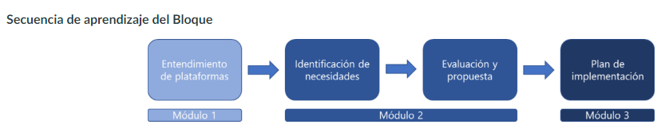
METODOLOGÍA
Facilitador: PhD Alfredo García Suárez

Slide 11
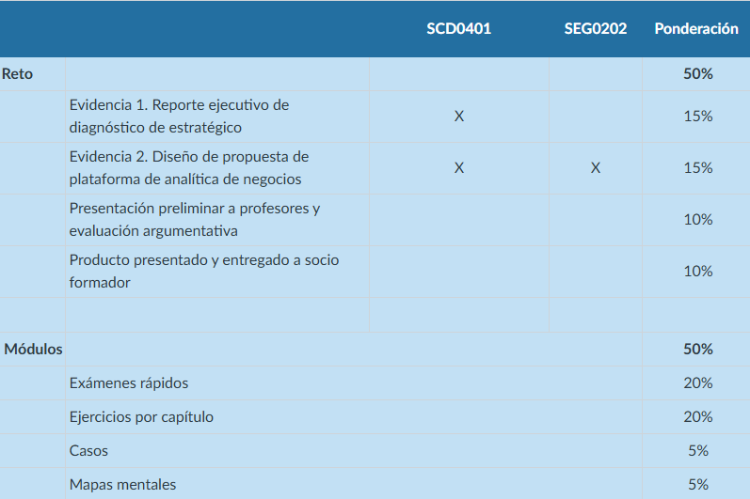
PLAN DE EVALUACIÓN
Facilitador: PhD Alfredo García Suárez

Slide 12

ACERCA DEL FACILITADOR
Doctorado en Ingeniería del Lenguaje y del Conocimiento
Inteligencia Artificial
Desarrollo IoT
Interacción Humano-Computador
Adscrito al Sistema Nacional de Investigadores SNII
Facilitador: PhD Alfredo García Suárez

Slide 13
PLATAFORMAS EN LA NUBE
GitHub del curso
https://github.com/freddy-7/Gestion_de_plataformas_tecnologicas_Sep_2025.git
Facilitador: PhD Alfredo García Suárez

Slide 14
INTRODUCCIÓN
01
-Arquitectura de Tecnología de la Información
-Python. Tecnología de acceso libre
Facilitador: PhD Alfredo García Suárez

Slide 15
Arquitectura de Tecnología de Información
DEFINICIÓN
¿Qué es una arquitectura de la Tecnología de Información?
“la organización fundamental de un sistema. Comprendida por sus componentes, las relaciones entre ellos y el medio ambiente y los principios que gobiernan su diseño y evolución”
“La descripción formal de un sistema de información, organizada de manera que permite el razonamiento acerca de sus propiedades estructurales.”
“Sistema que guía la selección, modificación y uso de los recursos de TI de forma que cumple con las necesidades del negocio”
Facilitador: PhD Alfredo García Suárez

Slide 16
Arquitectura de Tecnología de Información
DOMINIOS
Resumen
La arquitectura de TI se compone de dominios tecnológicos que facilitan su estudio, aplicación y análisis estructurado.
Dominios:
Aplicativo
Colaboración
Datos y Data Warehouse
Telecomunicaciones
Cómputo
Seguridad
Internet/Extranet
Administración de Sistemas
Facilitador: PhD Alfredo García Suárez

Slide 17
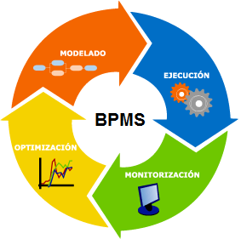
Arquitectura de Tecnología de Información
DISEÑO
Arquitectura de procesos de negocio
Define la estrategia del negocio, sus políticas, organizaciones y procesos clave. La Arquitectura de TI necesita sustentar los objetivos de la Institución
Facilitador: PhD Alfredo García Suárez

Slide 18
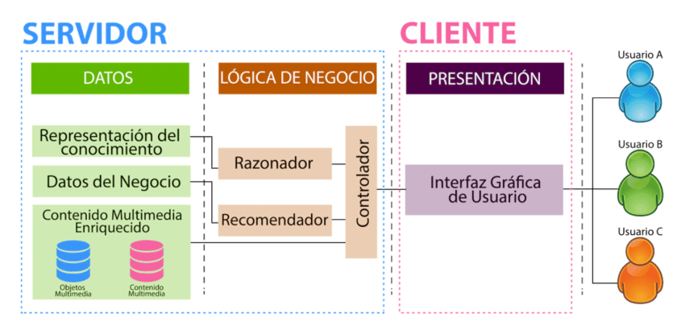
Arquitectura de Tecnología de Información
DISEÑO
Arquitectura de aplicaciones
Define el diseño de los sistemas y aplicaciones que serán desarrolladas, sus interacciones y sus relaciones con los procesos de organización •Las aplicaciones usan los servicios de la arquitectura de TI para lograr características tales como interoperabilidad, seguridad, etc.
Facilitador: PhD Alfredo García Suárez

Slide 19
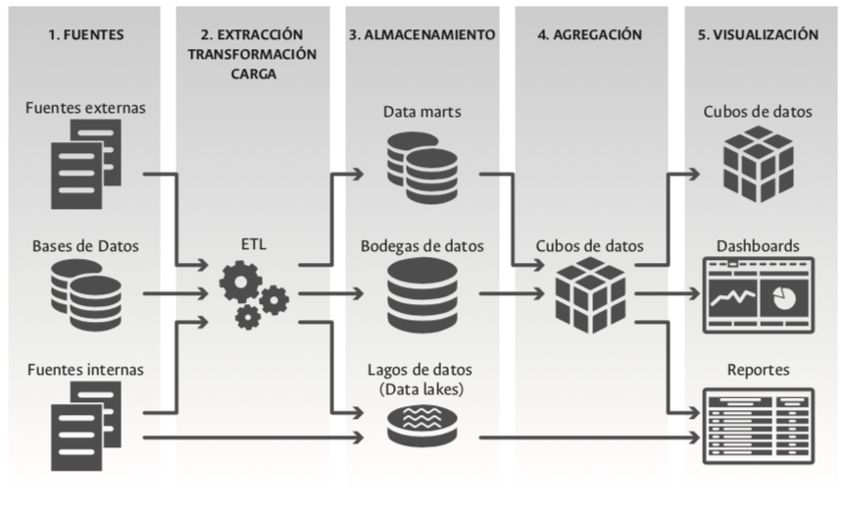
Arquitectura de Tecnología de Información
DISEÑO
Arquitectura de datos
Describe la estructura de datos física y lógica de una organización y los recursos para administrar los datos La arquitectura de TI deberá sustentar requerimientos tales como de almacenamiento, acceso, procesamiento, distribución y seguridad
Facilitador: PhD Alfredo García Suárez

Slide 20
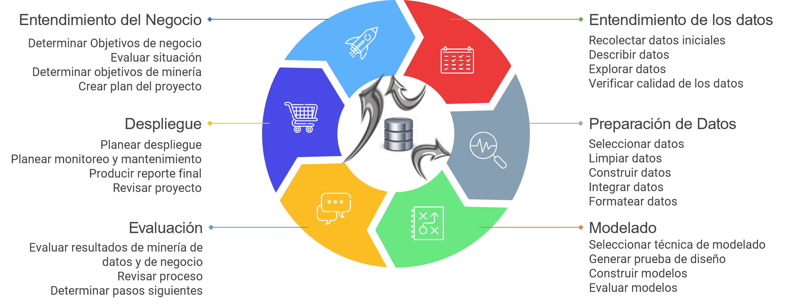
METODOLOGÍA CRISP DM
Facilitador: PhD Alfredo García Suárez

Slide 21

ANALÍTICA DE DATOS
Consideración de valores atípicos y valores faltantes, así como suavizado de datos para identificar posibles modelos.
Representación gráfica de datos para identificar patrones y tendencias.
PRE-PROCESAMIENTO
VISUALIZACIÓN
EXTRACCIÓN DE DATOS
Resumen o Extracción de Características
CORRELACIÓN
Consideración de valores atípicos y valores faltantes, así como suavizado de datos para identificar posibles modelos.
Cálculo de estadísticas básicas para describir la ubicación, escala y forma generales de los datos.
Busqueda de correlación de los datos.
Facilitador: PhD Alfredo García Suárez

Slide 22
Regresión Lineal
02
-Analítica de datos
-Regresión Lineal Simple en Python
-Regresión Lineal Múltiple en Python
Facilitador: PhD Alfredo García Suárez

Slide 23
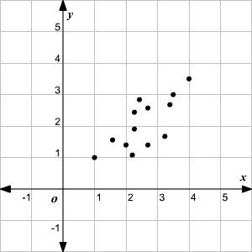
Coeficiente Correlación vs Causa-Efecto
CORRELACIÓN POSITIVA
Una correlación es una medida o grado de relación entre dos variables. Un conjunto de datos puede ser positivamente correlacionado, negativamente correlacionado o no correlacionado del todo. Así como un conjunto de valores incrementa el otro conjunto tiende a aumentar, entonces esto es llamado una correlación positiva.
Facilitador: PhD Alfredo García Suárez

Slide 24
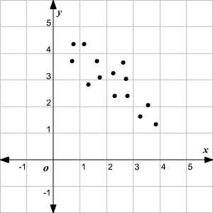
Coeficiente Correlación vs Causa-Efecto
CORRELACIÓN NEGATIVA
Así como un conjunto de valores incrementa el otro conjunto tiende a disminuir, entonces esto es llamado una correlación negativa.
Facilitador: PhD Alfredo García Suárez

Slide 25
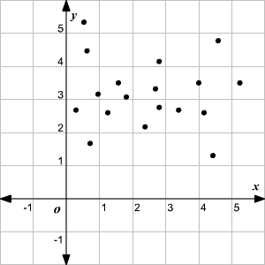
Coeficiente Correlación vs Causa-Efecto
CORRELACIÓN NULA
Si el cambio en los valores de un conjunto no tiene efecto en los valores del otro, entonces esto es llamado como "no correlación" o “correlación cero".
Facilitador: PhD Alfredo García Suárez

Slide 26
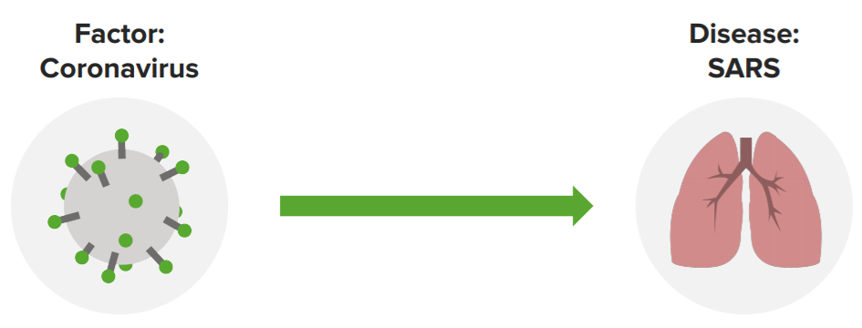
Coeficiente Correlación vs Causa-Efecto
RELACIÓN CAUSAL
Una relación causal entre dos eventos existe si la ocurrencia del primero causa el otro. El primer evento es llamado la causa y el segundo evento es llamado efecto. Una correlación entre dos variables no implica causalidad. Por otro lado, si hay una relación causal entre dos variables, estas deben estar correlacionadas.
Facilitador: PhD Alfredo García Suárez

Slide 27

Coeficiente Correlación vs Causa-Efecto
Ejemplo 1: Correlación, pero no causalidad:
Observación: En los días lluviosos, se observa que más personas llevan paraguas, y también hay un aumento en el número de accidentes de tráfico.
Correlación: Existe una correlación entre el hecho de que las personas lleven paraguas y el aumento de accidentes de tráfico.
Por qué no hay causalidad: El hecho de que las personas lleven paraguas no causa los accidentes de tráfico. La causa real del aumento de accidentes es la lluvia. La lluvia afecta la visibilidad y la condición de las carreteras, lo que aumenta el riesgo de accidentes. En resumen, el paraguas es solo un indicador de que está lloviendo, pero no es la causa de los accidentes.
Facilitador: PhD Alfredo García Suárez

Slide 28
Coeficiente Correlación vs Causa-Efecto
Ejemplo 1: Correlación, pero no causalidad:
Observación: En los días lluviosos, se observa que más personas llevan paraguas, y también hay un aumento en el número de accidentes de tráfico.
Este es un ejemplo clásico de lo que se llama correlación espuria, donde dos variables están relacionadas debido a un factor común (en este caso, la lluvia) pero no existe una relación causal directa entre ellas.
Facilitador: PhD Alfredo García Suárez

Slide 29

Coeficiente Correlación vs Causa-Efecto
Ejemplo 2: Correlación y causalidad:
Observación: Estudiantes que dedican más tiempo a estudiar tienen un mejor rendimiento académico.
Correlación: Existe una correlación entre el tiempo de estudio y las calificaciones. A medida que aumenta el tiempo que los estudiantes pasan estudiando, sus notas tienden a mejorar.
Causalidad: El tiempo que un estudiante dedica a estudiar causa una mejora en sus calificaciones. Estudiar más permite entender mejor los temas, retener información y realizar mejores exámenes, lo que directamente influye en el rendimiento académico.
Facilitador: PhD Alfredo García Suárez

Slide 30
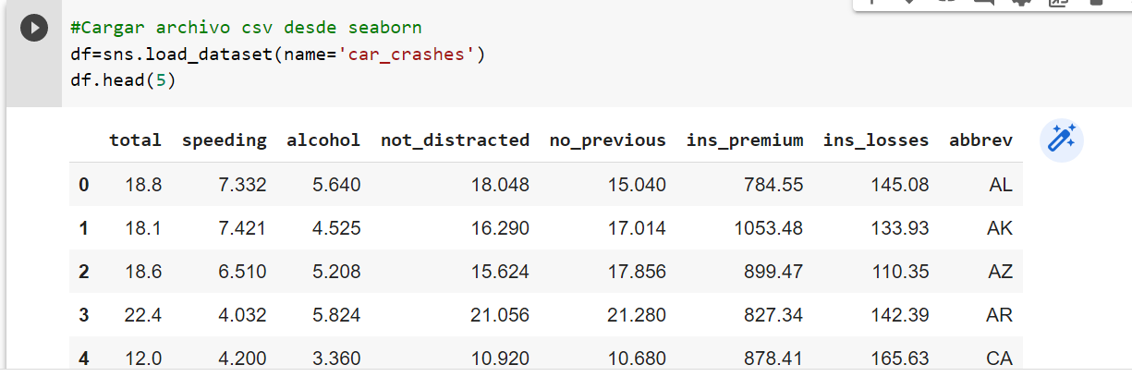
Regresión Lineal Simple
Python
¿Cuál es la función que realiza la regresión lineal simple?
Paso 1. Dentro del dataset que estoy trabajando se elige una variable dependiente u objetivo (“y”) y una variable independiente (“X”)
variable dependiente (“y”)
variable independiente (“X”)
Facilitador: PhD Alfredo García Suárez

Slide 31
Regresión Lineal Simple
Python
¿Cuál es la función que realiza la regresión lineal simple?
Paso 2. La variable dependiente (“y”) y la variable independiente (“X”) se ingresan como argumentos de entrada a la función de “regresión lineal simple”, esta función calcula los coeficientes “a” y “b” del siguiente modelo:
Coeficiente (“b”)
y= ax + b
coeficiente(“a”)
Facilitador: PhD Alfredo García Suárez

Slide 32
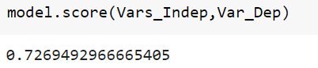
Regresión Lineal Simple
Python
¿Cuál es la función que realiza la regresión lineal simple?
Paso 3. Con el modelo resultante se puede empezar a hacer predicciones y se puede calcular el coeficiente de correlación para determinar que tan eficiente es el modelo obtenido :
Predicciones obtenidas
(total de accidentes)
y= 2.032x + 5.857
Valores de la variable independiente (alcohol)
Facilitador: PhD Alfredo García Suárez

Slide 33
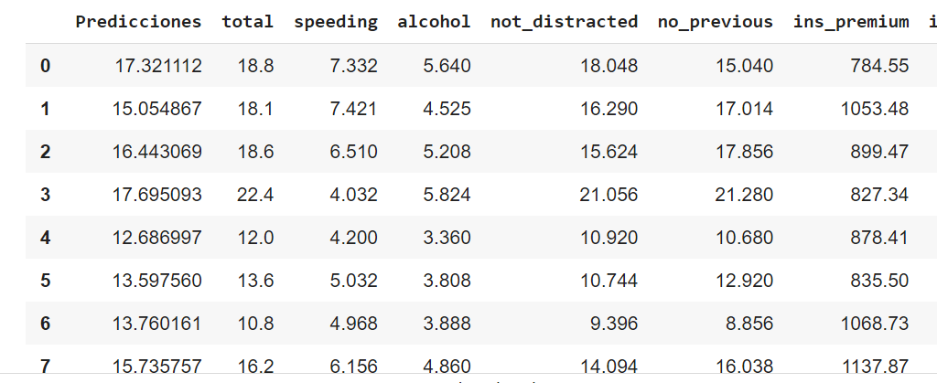
Regresión Lineal Simple
Python
¿Cuál es la función que realiza la regresión lineal simple?
Paso 4. Se agregan las predicciones obtenidas al dataframe original para compararlas con los valores reales:
Predicciones obtenidas
Valores reales
Facilitador: PhD Alfredo García Suárez

Slide 34
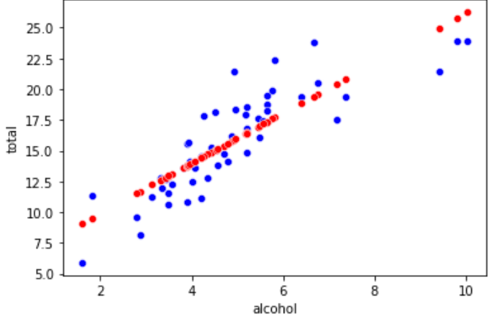
Regresión Lineal Simple
Python
¿Cuál es la función que realiza la regresión lineal simple?
Paso 5. Se grafican las predicciones obtenidas para compararlas con los valores reales:
Predicciones obtenidas
Valores reales
Facilitador: PhD Alfredo García Suárez

Slide 35
Coeficiente de Correlación de Pearson
Coeficiente de Determinación
El coeficiente de correlación de Pearson (R) es una prueba estadística que permite analizar la relación entre dos variables medidas en un nivel por intervalos o de razón Pearson.
El coeficiente de determinación (R cuadrado) indica la cantidad proporcional de variación en la variable de respuesta y, explicada según las variables independientes X en el modelo de regresión lineal. Cuanto mayor sea el R cuadrado, mayor será la variabilidad explicada por el modelo de regresión lineal..

Slide 36
Escala de Correlación
El coeficiente puede variar de -1 a 1, donde el signo indica la dirección de la correlación y el valor numérico, la magnitud de la correlación. En este contexto se resumen algunos criterios de interpretación:
-1 | Correlación negativa perfecta
-0,90 | Correlación negativa muy fuerte
-0,75 | Correlación negativa considerable
-0,50 | Correlación negativa media
-0,10 | Correlación negativa débil
0 | Correlación nula
+1 | Correlación positiva perfecta
+0,90 | Correlación positiva muy fuerte
+0,75 | Correlación positiva considerable
+0,50 | Correlación positiva media
+0,10 | Correlación positiva débil
0 | Correlación nula

Slide 37
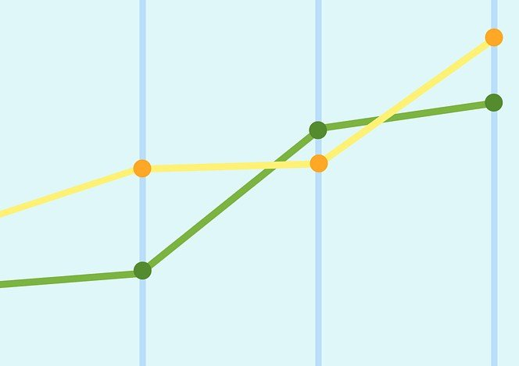
Regresión Lineal Múltiple
Python
¿Qué es la regresión Lineal Múltiple?
La regresión lineal múltiple es la extensión de el modelo de regresión lineal simple. Este tipo de regresión puede utilizarse cuando queremos conocer la fuerza del efecto que las variables independientes tienen en una variable dependiente. Por ejemplo, el tiempo de revisión, la ansiedad de la prueba, la asistencia a clase y el género, ¿tiene algún efecto en el examen de rendimiento de los estudiantes?
Facilitador: PhD Alfredo García Suárez

Slide 38
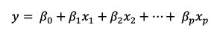
Regresión Lineal Múltiple
Python
Modelo matemático
Facilitador: PhD Alfredo García Suárez

Slide 39
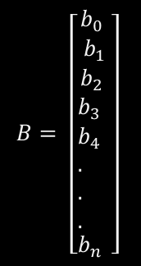
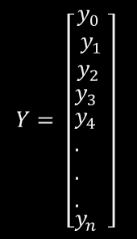
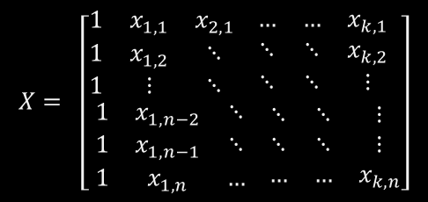
Regresión lineal
Un modelo de regresión lineal describe la relación entre una variable dependiente "y" y una o más variables independientes "X". La variable dependiente también se denomina variable de respuesta. Las variables independientes también se denominan variables explicativas o predictoras. La matriz X de observaciones sobre variables predictoras suele denominarse matriz de diseño..
$$Y= b_{0}+b_{1}∗x_{1}+b_{2}∗x_{2}+..+b_{n}∗x_{n}$$
$$B= \left[\begin{aligned}&\begin{aligned}&\begin{aligned}&\begin{matrix}b_{0} \\ b_{1} \\ b_{2}\end{matrix} \\ &b_{3}\end{aligned} \\ &b_{4} \\ &. \\ &. \\ &.\end{aligned} \\ &b_{n}\end{aligned}\right]$$
$$Y= \left[\begin{aligned}&\begin{aligned}&\begin{aligned}&\begin{matrix}y_{0} \\ y_{1} \\ y_{2}\end{matrix} \\ &y_{3}\end{aligned} \\ &y_{4} \\ &. \\ &. \\ &.\end{aligned} \\ &y_{n}\end{aligned}\right]$$
$$X= \left[\begin{aligned}&\begin{matrix}1 & x_{1,1} & x_{2,1} \\ 1 & x_{1,2} & ⋱ \\ 1 & ⋮ & ⋱\end{matrix} \begin{matrix}… & … & x_{k,1} \\ ⋱ & ⋱ & x_{k,2} \\ ⋱ & ⋱ & ⋮\end{matrix} \\ & \begin{matrix}1 & x_{1,n−2} & ⋱ \\ 1 & x_{1,n−1} & ⋱ \\ 1 & x_{1,n} & …\end{matrix} \begin{matrix}⋱ & ⋱ & ⋮ \\ ⋱ & ⋱ & ⋮ \\ … & … & x_{k,n}\end{matrix}\end{aligned}\right]$$
Es la matriz de las características independientes. (Variables predictoras)
Es el vector de la variable dependiente, calculado a partir de la matriz X. (Variable de respuesta)
Es el vector de los coeficientes calculados en la regresión lineal para el modelo.

Slide 40
Actividad 1 (Regresión Lineal Simple y Múltiple)
1. Crear un nuevo repositorio con el nombre: Actividad 1 (Regresión Lineal)
2. Agregar el archivo: El archivo .csv de la ciudad de su elección (A partir de las bases de datos listings.csv.gz), ingresar a: http://insideairbnb.com/get-the-data/
3. Realiza las acciones de preprocesamiento necesarias: Nulos y Outliers
REGRESIÓN LINEAL SIMPLE (Punto 4 y Punto 5)
4. Analizar la correlación que existe en cada tipo de habitación (Elegir 4 tipos) respecto a las variables siguientes en el siguiente orden “(dependiente, independiente)”, utilizando Python y Google Colab, obtener los datos y gráficos requeridos en cada caso.
“host_acceptance_rate vs host_response_rate” | “review_scores_rating vs calculated_host_listings_count”
“host_acceptance_rate vs price” | “availability_365 vs number_of_reviews”
“host_acceptance_rate vs number_of_reviews ” | “reviews_per_month vs review_scores_communication”

Slide 41
Actividad 1 (Regresión Lineal Simple y Múltiple)
5. Crear una tabla de las 10 variables con mayor correlación (apoyándote de la herramienta Heatmap) para cada tipo de alojamiento elegido.
REGRESIÓN LINEAL MÚLTIPLE (Punto 6)
6. Crear el mejor modelo de regression lineal multiple para cada variable cuantitativa: (review_scores_rating, host_acceptance_rate, host_is_superhost, host_total_listings_count, accommodates, bedrooms, Price, review_scores_value, bathrooms y reviews_per_month), y comparar los coeficientes obtenidos en estos modelos con respecto a los coeficientes obtenidos en el mapa de calor (lineales simples).
7. Generar un reporte en formato: (reporte. pdf), con los hallazgos obtenidos en los análisis de regresión Lineal Simple y Múltiple y respaldarlo en GitHub.
8. Crear los archivos requeridos en Google Colab o Visual Studio Code y respaldarlos en GitHub.
Facilitador: PhD Alfredo García Suárez

Slide 42

Fin de la Sesión
Preguntas?
Alfredo.garcias@tec.mx
https://itesm.zoom.us/j/9648719322
Facilitador: PhD Alfredo García Suárez

